Slide 1
A Linguagem SQL

Slide 2
Introdução
Originalmente proposta para o System R desenvolvido nos laboratórios da IBM na década de 70 → SEQUEL (Structured English QUEry Language)
Objeto de um esforço de padronização coordenado pelo ANSI/ISO:
  SQL1 (SQL-86)
  SQL2 (SQL-92)
  SQL3 (SQL:1999)

Slide 3
Introdução
SQL = LDD + LMD + LCD
Principais comandos:
  LDD:
    CREATE SCHEMA / TABLE / VIEW
    DROP SCHEMA / TABLE / VIEW
    ALTER TABLE
  LMD:
    SELECT, INSERT, UPDATE, DELETE
  LCD:
    GRANT, REVOKE
  Conceitos:
    Table = Relação
    Row = tupla
    Column = atributo

Slide 4
Definição de Dados em SQL
Comando CREATE SCHEMA
  CREATE SCHEMA COMPANY AUTHORIZATION JS;
Comando CREATE TABLE
  CREATE TABLE <nome da tabela>
  (<definições de colunas>
  <definição da chave primária>
  <definições de chaves alternativas>
  <definições de chaves estrangeiras>);

Slide 5
Definição de Dados em SQL
Exemplo de um comando CREATE TABLE
  CREATE TABLE EMPLOYEE
  (FNAME VARCHAR(15) NOT NULL,
  MINIT CHAR,
  LNAME VARCHAR(15) NOT NULL,
  SSN CHAR(9) NOT NULL,
  …
  SUPERSSN CHAR(9),
  DNO INT NOT NULL,
  PRIMARY KEY (SSN),
  FOREIGN KEY (SUPERSSN) REFERENCES EMPLOYEE (SSN)
  ON DELETE SET NULL,
  FOREIGN KEY (DNO) REFERENCES DEPARTMENT (DNUMBER));

Slide 6
RESTRIÇÕES DE INTEGRIDADE NO M.R.
UNICIDADE (IDENTIFICAÇÃO)
    CONSTRAINT PRIMARY KEY
    CONSTRAINT UNIQUE KEY
DOMINIO
    CONSTRAINT CHECK
OPCIONALIDADE
    CONSTRAINT NOT NULL
REFERENCIAL
    CONSTRAINT FOREIGN KEY

Slide 7
Definição de Dados em SQL
Opções de remoção (cláusula ON DELETE):
  CASCADE (propagação)
  SET NULL (substituição por nulos)
  SET DEFAULT (substituição por um valor default)
  Opção default: bloqueio (RESTRICT)
As mesmas opções se aplicam à cláusula ON UPDATE

Slide 8
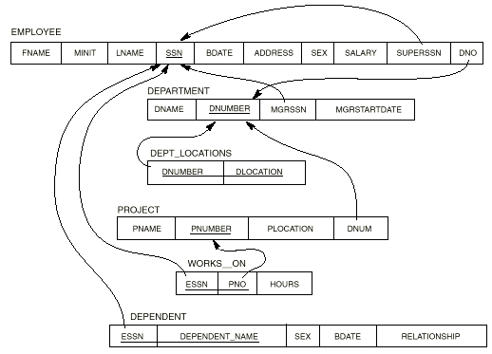
Restrição de Integridade Referencial em SQL
FOREIGN KEY (SUPERSSN) REFERENCES EMPLOYEE(SSN)
ON DELETE SET NULL
FOREIGN KEY (DNO) REFERENCES DEPARTMENT(DNUMBER)
FOREIGN KEY (MGRSSN) REFERENCES EMPLOYEE(SSN)
FOREIGN KEY (DNUMBER) REFERENCES DEPARTMENT(DNUMBER)
ON DELETE CASCADE
FOREIGN KEY (DNUM) REFERENCES DEPARTMENT(DNUMBER)
FOREIGN KEY (ESSN) REFERENCES EMPLOYEE(SSN)
FOREIGN KEY (PNO) REFERENCES PROJECT(PNUMBER)
FOREIGN KEY (ESSN) REFERENCES EMPLOYEE(SSN)
ON DELETE CASCADE

Slide 9
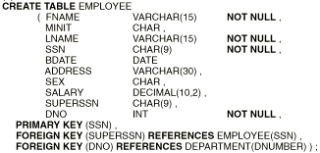



Restrição de Integridade Referencial em SQL

Slide 10
Definição de Dados em SQL
Comandos DROP SCHEMA e DROP TABLE
  DROP SCHEMA COMPANY CASCADE (RESTRICT);
    RESTRICT: APENAS SE NAO TEM ELEMENTOS
  DROP TABLE DEPENDENT CASCADE (RESTRICT);
    RESTRICT: SE A TABELA NAO E’ REFERENCIADA EM QUALQUER RESTRICAO
Comando ALTER TABLE
  ALTER TABLE COMPANY.EMPLOYEE
  ADD JOB VARCHAR(12);
      Inicialmente Null para todas as tuplas
  ALTER TABLE COMPANY.EMPLOYEE
  DROP ADDRESS CASCADE (RESTRICT);
    RESTRICT: SE NENHUMA VISAO OU RESTRICAO REFERENCIA A COLUNA

Slide 11
Consultas Básicas em SQL
Formato básico do comando SELECT:
SELECT <lista de atributos>
FROM <lista de tabelas>
WHERE <condição>;
Exemplo:
SELECT BDATE, ADDRESS
FROM EMPLOYEE
WHERE FNAME=‘John’ AND
MINIT=‘B’ AND
LNAME=‘Smith’;

Slide 12
Consultas Básicas em SQL
SELECT FNAME, LNAME, ADDRESS
FROM EMPLOYEE, DEPARTMENT
WHERE DNAME=‘Research’ AND DNO=DNUMBER;
SELECT PNUMBER, DNUM, LNAME, ADDRESS, BDATE FROM PROJECT, DEPARTMENT, EMPLOYEE
WHERE PLOCATION=‘Stafford’ AND
  DNUM=DNUMBER AND MGRSSN=SSN;
condição de seleção
condição de junção

Slide 13
Consultas Básicas em SQL
Atributos ambíguos e pseudônimos (alias)
SELECT DNAME, DLOCATION
FROM DEPARTMENT, DEPT_LOCATIONS
WHERE DEPARTMENT.DNUMBER =
DEPT_LOCATIONS.DNUMBER;
SELECT E.FNAME, E.LNAME, S.FNAME, S.LNAME
FROM EMPLOYEE AS E, EMPLOYEE AS S
WHERE E.SUPERSSN=S.SSN;

Slide 14
Consultas Básicas em SQL
Consultas sem a cláusula WHERE
SELECT SSN, LNAME, SALARY
  FROM EMPLOYEE;
  SELECT LNAME, DNAME
  FROM EMPLOYEE, DEPARTMENT
WHERE DNO=DNUMBER;
Atenção! Esta consulta corresponde a um produto cartesiano das tabelas EMPLOYEE e DEPARTMENT

Slide 15
Consultas Básicas em SQL
Manipulando tabelas como conjuntos
  SELECT SALARY
  FROM EMPLOYEE;
Não elimina linhas (tuplas) duplicatas
SELECT DISTINCT SALARY
FROM EMPLOYEE;
  (SELECT PNUMBER
  FROM PROJECT, DEPARTMENT, EMPLOYEE
  WHERE DNUM=DNUMBER AND MGRSSN=SSN AND LNAME=‘Smith’)
  UNION
  (SELECT PNUMBER
  FROM PROJECT, WORKS_ON, EMPLOYEE
  WHERE PNUMBER=PNO AND ESSN=SSN AND
  LNAME=‘Smith’);

Slide 16
Consultas Complexas em SQL
Consultas aninhadas
  SELECT FNAME, LNAME, ADDRESS
  FROM EMPLOYEE
  WHERE DNO IN (SELECT DNUMBER
  FROM DEPARTMENT
  WHERE DNAME=‘Research’);
    é equivalente à consulta
    SELECT FNAME, LNAME, ADDRESS
  FROM EMPLOYEE, DEPARTMENT
  WHERE DNO=DNUMBER AND DNAME=‘Research’;

Slide 17
Consultas Complexas em SQL
Comparação de conjuntos
SELECT DISTINCT PNUMBER
FROM PROJECT
WHERE PNUMBER IN (SELECT PNUMBER
FROM PROJECT, DEPARTMENT, EMPLOYEE
WHERE DNUM =DNUMEBR AND
MGRSSN=SSN AND
LNAME=‘Smith’)
OR
PNUMBER IN (SELECT PNO
FROM WORKS_ON, EMPLOYEE
WHERE ESSN=SSN AND
LNAME=‘Smith’);

Slide 18
Consultas Complexas em SQL
Comparação de conjuntos
SELECT DISTINCT ESSN
FROM WORKS_ON
WHERE (PNO, HOURS) IN (SELECT PNO, HOURS
FROM WORKS_ON
WHERE ESSN=‘123456789’);
SELECT LNAME, FNAME
FROM EMPLOYEE
WHERE SALARY > ALL (SELECT SALARY
FROM EMPLOYEE
WHERE DNO=5);

Slide 19
Consultas Complexas em SQL
Uso da função EXISTS
SELECT E.FNAME, E.LNAME
FROM EMPLOYEE AS E
WHERE EXISTS (SELECT *
FROM DEPENDENT
WHERE E.SSN=ESSN AND
E.SEX=SEX AND
E.FNAME=DEPENDENT_NAME);
SELECT FNAME, LNAME
FROM EMPLOYEE
WHERE NOT EXISTS (SELECT *
FROM DEPENDENT
WHERE SSN=ESSN);

Slide 20
Consultas Complexas em SQL
Uso do operador CONTAINS
SELECT FNAME, LNAME
FROM EMPLOYEE
WHERE ((SELECT PNO
FROM WORKS_ON
WHERE SSN=ESSN)
CONTAINS
(SELECT PNUMBER
FROM PROJECT
WHERE DNUM=5));

Slide 21
Facilidades Adicionais
Uso do operador JOIN
  SELECT FNAME, LNAME, ADDRESS
  FROM (EMPLOYEE JOIN DEPARTMENT
  ON DNO=DNUMEBR)
  WHERE DNAME=‘Research’;
  SELECT DNAME, DLOCATION
  FROM (DEPARTMENT NATURAL JOIN DEPT_LOCATIONS);
  SELECT FNAME, LNAME, DEPENDENT_NAME
  FROM (EMPLOYEE LEFT OUTER JOIN DEPENDENT
  ON SSN=ESSN);

Slide 22
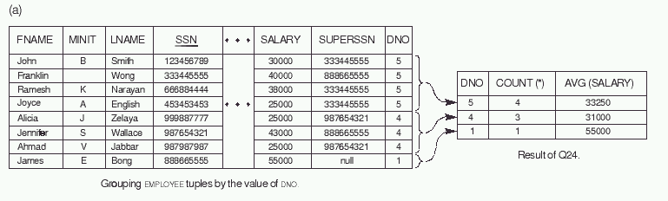
Facilidades Adicionais
Agrupamento
  SELECT DNO, COUNT(*), AVG(SALARY)
  FROM EMPLOYEE
  GROUP BY DNO;

Slide 23
Facilidades Adicionais
Agrupamento com a cláusula HAVING
  SELECT PNUMBER, PNAME, COUNT(*)
  FROM PROJECT, WORKS_ON
  WHERE PNUMBER=PNO
  GROUP BY PNUMBER, PNAME
  HAVING COUNT(*) > 2;

Slide 24
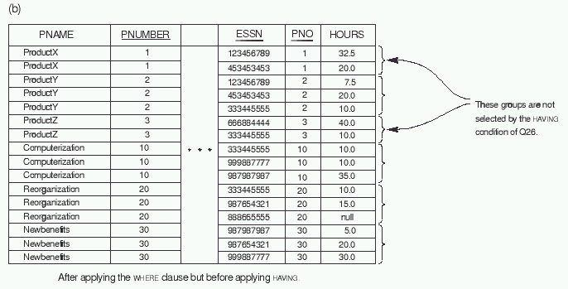

Slide 25
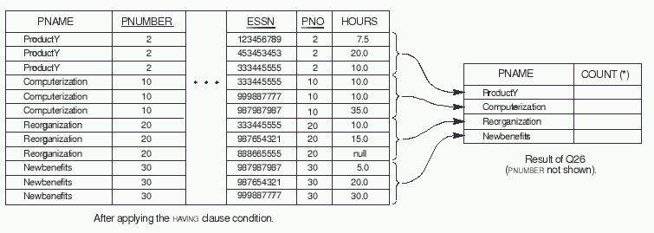
3
3
3
3

Slide 26
Atualizações em SQL
Comando INSERT
INSERT INTO EMPLOYEE
VALUES (‘Richard’,‘K’,‘Marini’,‘653258653’,‘1962-12-30’,
’98 Oak Forest, Katy, TX’,37000,’987654321’,4);
INSERT INTO EMPLOYEE(FNAME, LNAME, SSN, DNO)
VALUES (‘Richard’,‘Marini’,‘653258653’,4);
INSERT INTO EMPLOYEE(FNAME, LNAME, SSN, DNO)
SELECT * FROM INPUT;

Slide 27
Atualizações em SQL
Comando DELETE
DELETE FROM EMPLOYEE
WHERE LNAME=‘Brown’;
DELETE FROM EMPLOYEE
WHERE DNO IN (SELECT DNUMBER
FROM DEPARTMENT
WHERE DNAME=‘Research’);
DELETE FROM EMPLOYEE;

Slide 28
Atualizações em SQL
Comando UPDATE
UPDATE PROJECT
SET PLOCATION=‘Bellaire’, DNUM=5
WHERE PNUMBER=10;
UPDATE EMPLOYEE
SET SALARY=SALARY*1.1
WHERE DNO IN (SELECT DNUMBER
FROM DEPARTMENT
WHERE DNAME=‘Research’);

Slide 29
Projeto Lógico de Bancos de Dados Relacionais

Slide 30
Tópicos
Processo de Projeto de Bancos de Dados
Exemplo Preliminar
Representação Relacional de Esquemas ER
Implementação Usando SQL
Referências Bibliográficas

Slide 31
Processo de Projeto de
Bancos de Dados
Caracterização
  Complexidade
  Multiplicidade de tarefas
Fases
  Coleção e análise de requisitos
  Projeto conceitual
  Escolha de um sistema gerenciador de banco de dados
  Projeto lógico (ou mapeamento para o modelo de dados do SGBD escolhido)
  Projeto físico
  Implementação e “tuning”

Slide 32
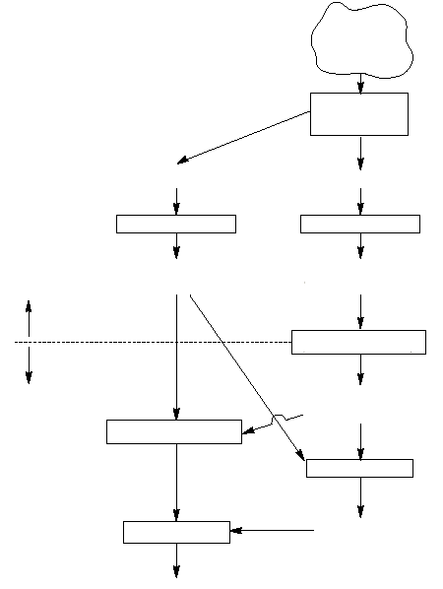
Fases do Processo de Projeto de Bancos de Dados
Mini-Mundo
Análise de
Requisitos
Requisitos Funcionais
Requisitos do BD
Projeto Conceitual
Análise Funcional
Especificação das Transações
(em alto nível)
Esquema Conceitual
(em um modelo de dados de alto nível)
Independente de SGBD
Projeto Lógico
Específico para um SGBD
Esquema Lógico
(em um modelo de dados lógico)
Projeto das Aplicações
Projeto Físico
Implementação
Esquema Físico
(para um SGBD específico)
Programas

Slide 33
Abordagem ER para Projeto Lógico de Bancos de Dados Relacionais
Mini-Mundo
Modelo ER
Análise de
Requisitos
Requisitos Funcionais
Requisitos do BD
Projeto Conceitual
Análise Funcional
Especificação das Transações
(em alto nível)
Esquema Conceitual
(em um modelo de dados de alto nível)
Independente de SGBD
Projeto Lógico
Modelo
Relacional
Específico para um SGBD
Esquema Lógico
(em um modelo de dados lógico)
Projeto das Aplicações
SGBD
Relacional
Projeto Físico
Implementação
Esquema Físico
(para um SGBD específico)
Programas

Slide 34
Aplicação exemplo
Banco de Dados de uma companhia
  Organizada em departamentos que têm um nome e um número únicos e um empregado que gerencia o departamento. A data de quando o empregado começou a gerenciar o departamento deve ser registrada. Um departamento pode ter varias localizações
  Um departamento controla um número de projetos, cada qual com um nome e número únicos e uma única localização

Slide 35
Aplicação exemplo
Banco de Dados de uma companhia
  Nós armazenamos para cada empregado seu nome, identidade, endereço, salário, sexo, e data de nascimento. Um empregado e’ assinalado a um departamento mas pode trabalhar em diversos projetos, os quais não são necessariamente controlados pelo mesmo departamento. Nos registramos o número de horas por semana que o empregado trabalha em cada projeto e o supervisor direto de cada empregado
  Nós mantemos registro para cada empregado, do numero de dependentes (para seguro) e para cada dependente o primeiro nome, sexo, data de nascimento e relacionamento com o empregado.

Slide 36
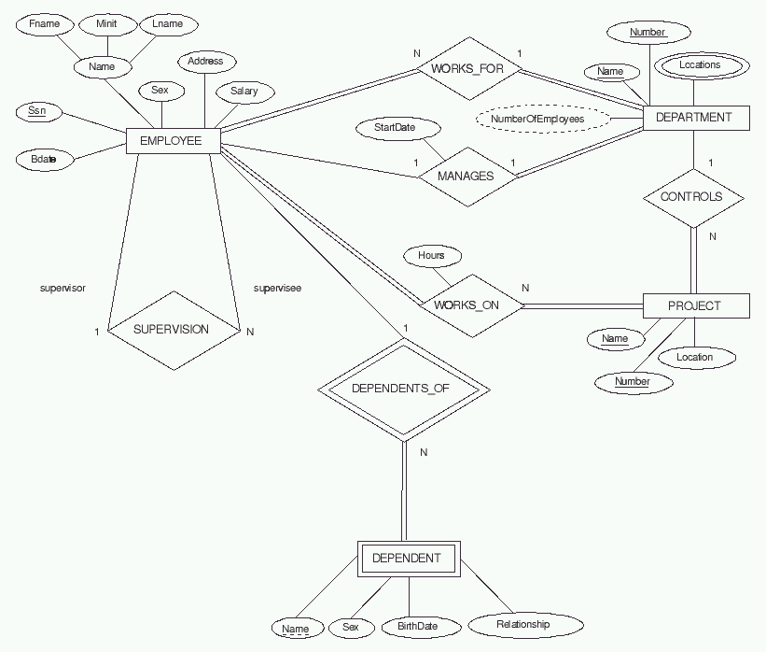
M

Slide 37
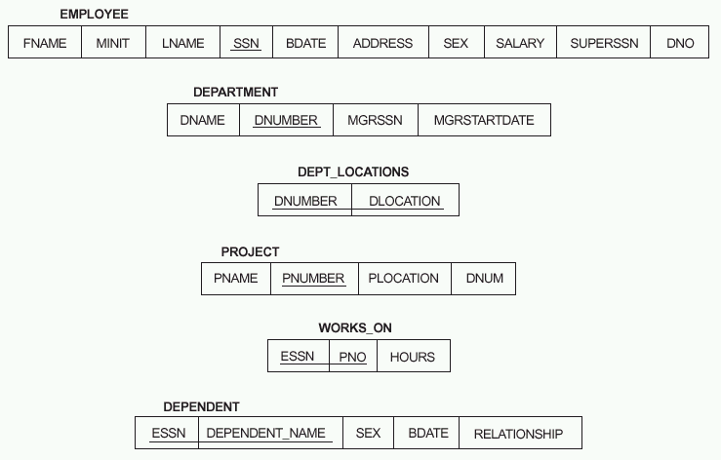

Slide 38
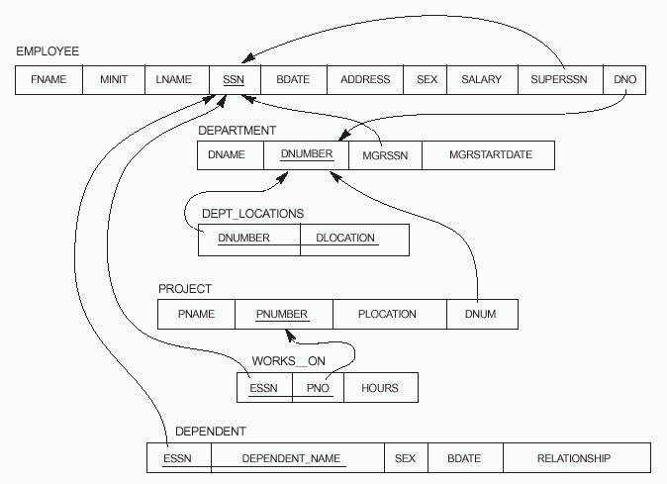

Slide 39
n
EMPLOYEE[SUPERSSN] → EMPLOYEE[SSN]
EMPLOYEE[DNO] → DEPARTMENT[DNUMBER]
DEPARTMENT[MGRSSN] → EMPLOYEE[SSN]
DEPT_LOCATIONS[DNUMBER] → DEPARTMENT[DNUMBER]
PROJECT[DNUM] → DEPARTMENT[DNUMBER]
WORKS_ON[ESSN] → EMPLOYEE[SSN]
WORKS_ON[PNO] → PROJECT[PNUMBER]
DEPENDENT[ESSN] → EMPLOYEE[SSN]
b
b
p
b
b
b
p

Slide 40
Representação Relacional de Esquemas ER
Estratégias de representação
  Mapeamento 1-1: cada tipo de entidade ou de relacionamento é representado por um esquema de relação separado
  Mapeamento otimizado: tipos de relacionamento funcionais (1:1 e N:1) e subtipos de entidade são colapsados e representados através de atributos em outro esquema de relação

Slide 41
Modelo Relacional
Notação
Esquema de relação
  R (A₁,A₂,…,A_{n}), onde A₁ é a chave primária de R
Restrição de integridade referencial
  R₁ [X] → R₂ [Y], onde X é um conjunto de atributos de R₁ que referencia a chave Y de R₂
Restrições estruturais
  <expr1> op <expr2>, onde <expr1> e <expr2> são expressões da álgebra relacional e op é um dos operadores ⊆, ⊇, = ou ≠

Slide 42
Exemplo de um Diagrama ER
NEmp
NomeEmp
Salário
NDept
NomeDept
Ramal
Trabalha-para
N
1
Empregado
Departamento
1
1
Gerencia
1
1
Possui
Controla
M
N
Participa-de
N
N
Projeto
Dependente
NomeDep
DataNasc
HsTrab
NProj
NomeProj
Local

Slide 43
Representação de Tipos de Entidade (sem atributos multivalorados)
NEmp
Empregado
NomeEmp
Salário
Empregado (NEmp(nn),NomeEmp,Salário)

Slide 44
Representação de Tipos de Entidade (com atributos multivalorados)
NDept
Departamento
NomeDept
Ramal
Departamento (NDept(nn),NomeDept)
Ramal-Departamento (NDept(nn), Ramal(nn))
p
Ramal-Departamento [NDept] → Departamento [NDept]

Slide 45
Representação de Tipos de
Entidade Fraca
Empregado
1
N
Dependente
Possui
NEmp
NomeDep
DataNasc
Empregado (NEmp(nn),...)
Dependente (NEmp(nn),NomeDep(nn), DataNasc)
p
Dependente [NEmp] → Empregado [NEmp]

Slide 46
Representação de Tipos de Relacionamento N:1
(mapeamento 1-1)
Empregado
N
1
Departamento
Trabalha-para
NEmp
NDept
Empregado (NEmp(nn),...)
Departamento (NDept(nn),...)
Trabalha-para (NEmp(nn),NDept(nn))
p
Trabalha-para [NEmp] → Empregado [NEmp]
Trabalha-para [NDept] → Departamento [NDept]
b
π
(Empregado) =
π
(Trabalha-para)
NEmp
NEmp

Slide 47
Representação de Tipos de Relacionamento N:1
(mapeamento otimizado)
Empregado
N
1
Departamento
Trabalha-para
NEmp
NDept
Empregado (NEmp(nn),...,NDept(nn))
Departamento (NDept(nn),...)
b
Empregado [NDept] → Departamento [NDept]

Slide 48
Representação de Tipos de Relacionamento 1:1
(mapeamento otimizado)
Empregado
1
1
Departamento
Gerencia
NEmp
NDept
Empregado (NEmp(nn),...)
Departamento (NDept(nn),...,NEmp(nn))
Chave alternativa
b
Departamento [NEmp] → Empregado [NEmp]

Slide 49
Representação de Tipos de Relacionamento M:N
Empregado
M
N
Projeto
Participa-de
NEmp
HsTrab
NProj
Empregado (NEmp(nn),...)
Projeto (NProj(nn), ...)
Participa-de (NEmp(nn),NProj(nn), HsTrab)
p
Participa-de [NEmp] → Empregado [NEmp]
p
Participa-de [NProj] → Projeto [NProj]

Slide 50
Implementação usando SQL
SQL
  Composta de três sublinguagens: LDD, LMD e LCD
  Objeto de padronização pelo ANSI/ISO
Comando básico de definição de dados:
  create table <table name>
  (<column definitions>
  <primary key definition>
  <alternate key definitions>
  <foreign key definitions>)

Slide 51
Definição de um Esquema de Relação em SQL
create table Empregado
  (NEmp char(3) not null,
  NomeEmp char(30) not null,
  Salario decimal(6,2),
  NDept char(2) not null,
  primary key (NEmp),
  foreign key (NDept) references Departamento)

Slide 52
Restrições de Integridade em SQL
Restrições de unicidade (unique constraints) que indicam a chave primária e as chaves alternativas de uma tabela
Restrições de integridade referencial (referential constraints) que especificam as chaves estrangei-ras de uma tabela
Restrições de verificação (check constraints) que especificam condições que devem ser satisfeitas por coluna/linhas de uma tabela ou entre tabelas

Slide 53
Restrições de Unicidade
Chave primária
primary key (<attribute list>)
Chaves alternativas
unique (<attribute list>)
  create table Departamento
  ( ...
  primary key (NDept),
  unique (NomeDept),
  ...)

Slide 54
Restrições de Integridade Referencial
foreign key (<attribute list>)
references <table name> [(<attribute list>)]
[on delete cascade | set null | set default]
[on update cascade | set null | set default]
create table Participa-de
(...
foreign key NEmp references Empregado
on delete cascade)

Slide 55
Referências
Batini, C.; Ceri, S.; Navathe, S.B. Conceptual Database Design: An Entity-Relationship Approach. Benjamin/Cummings, Redwood City, CA, 1992.
Elmasri, R.; Navathe, S.B. Fundamentals of Database Systems, 3rd ed., Addison-Wesley, MA, 2000.
Laender, A.H.F.; Casanova, M.A.; Carvalho, A.P.; Ridolfi, L.F. An Analysis of SQL Integrity Constraints from an Entity-Relationship Model Perspective. Information Systems 4, 3(1994), 423-464.
Silva, A.S.; Laender, A.H.F.; Casanova, M.A. An Approach to Maintaining Optimizing Relational Representations of Entity-Relationship Schemas. In Thalheim, B. (ed.). Conceptual Modeling -ER’96. Springer-Verlag, Berlin, 1996, pp. 242-256.
Silva, A.S.; Laender, A.H.F.; Casanova, M.A. On the Relational Representation of Specialization Structures. Information Systems 25, 6(2000), 399-415.

